Slide 1
KBA evaluering preview

Slide 2
För mer information,
vänligen kontakta:
Niclas Johansson Johannes Öhlin Data Scientist AI-Projektledare
0760-22 50 79 0705-54 58 48
niclas.johansson@tenfifty.io johannes.ohlin@tenfifty.io
….. eller lyssna på vår podd “AI på riktigt” via Spotify eller Acast
….. eller titta på vår kanal på YouTube

Slide 3
Teori (Evaluerings-metrics)
Kalibrering
Modelprestanda

Slide 4

BygglovsAI - för effektiv handläggning av bygglovsansökningar
PROJEKT - KUNGSBACKA
Analysera
Målet med projektet var att identifiera om någon av 4 utvalda ritnings komponenter finns på ritningen eller ej.
Resnet, CNN, OCR, Linedetection, Bildanalys, FastAPI, osv
Ca 4000 annoterade bygglovsansökningar från kungsbacka kommuns bygglovsavdelning .
Ett api som kan hantera 4 ritningstyper och avgöra om någon av de krävda delarna saknas.

Slide 5
I dagsläget är ca 70-80% av alla bygglovsansökningar inkompletta första gången de skickas in. Målet med projektet var att identifiera om någon av fyra utvalda ritningskomponenter finns på ritningen eller ej. Dessa är
Skalstock,
Kompassriktning,
Marklinjer och
Avstånd till tomtgräns.
Bakgrund

Slide 6
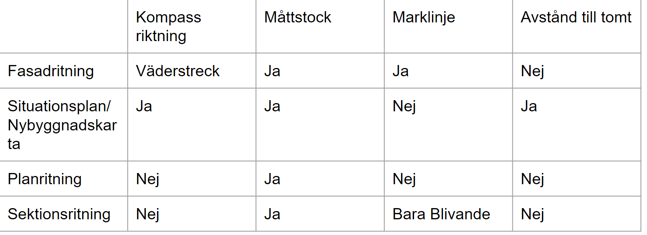

Slide 7
Vår lösning
6 Modeller för att lösa problemet
Fasadmodell
Skalstocksmodell
OCR-modell
Kompassrosmodell
Avståndsmarkeringsmodell
Linjeklassificeringsmodell

Slide 8
Teori

Slide 9
Kalibrering
Kalibrering är processen att avgöra hur säker modellen måste vara för att vi ska acceptera dess klassificering. Kalibreringen anges som en siffra mellan 0 och 1 där en högre siffra kräver högre noggrannhet.
'boxes':
[ 738.3106, 986.0131, 793.9485, 1138.4879],
[ 714.3143, 983.1246, 816.9375, 1150.2701],
[ 674.9820, 1041.0847, 1001.9705, 1206.4084],
[ 669.6470, 694.6414, 811.7202, 780.0923],
[ 747.6661, 475.1808, 803.6898, 609.6185],
[ 628.2613, 870.4362, 685.1666, 976.2081],
[ 777.3201, 1061.7955, 815.4045, 1183.0203],
'scores':
0.6800,
0.2011,
0.1950,
0.1925,
0.1896,
0.1336,
0.1301,

Slide 10
Confusion matrix
Ett sätt att förstå model prestanda för olika klasser åt olika håll är en så kallad Förvirringsmatris (confusion matrix). Här räknas hur många av varje klass modellen och annoteringen hade så att man kan jämföra resultaten.
ML Prediction Annotering | Finns | Finns Inte
Finns | TP True Positive | FN False Negative
Finns Inte | FP False Positive | TN True Negative

Slide 11
Accuracy (Noggrannhet)
Anger den totala andelen korrekt klassificerade exempel i förhållande till alla exempel.
Ett högt accuracy-värde innebär att modellen överlag gissar rätt.
Problem: Kan vara missvisande vid obalanserade dataset, där en klass dominerar.
Accuracy = (TP + TN) / (TP + TN + FP + FN)
ML Prediction Annotering | Finns | Finns Inte
Finns | TP True Positive | FN False Negative
Finns Inte | FP False Positive | TN True Negative

Slide 12
Precision
Mäter andelen positiva prediktioner som faktiskt var korrekta.
Hög precision innebär att när modellen förutsäger en positiv klass, är den oftast korrekt.
Problem: Tar inte hänsyn till hur många positiva exempel som missats.
Precision = TP / (TP + FP)
ML Prediction Annotering | Finns | Finns Inte
Finns | TP True Positive | FN False Negative
Finns Inte | FP False Positive | TN True Negative

Slide 13
Recall (Återkallelse)
Mäter andelen positiva exempel som modellen korrekt identifierade.
Hög recall innebär att modellen hittar de flesta positiva exemplen.
Problem: Kan leda till många falska positiva om modellen är för liberal i sina förutsägelser.
Recall = TP / (TP + FN)
ML Prediction Annotering | Finns | Finns Inte
Finns | TP True Positive | FN False Negative
Finns Inte | FP False Positive | TN True Negative

Slide 14
F1-score
Är det harmoniska medelvärdet av precision och recall.
Ger en bra balans mellan precision och recall.
Används ofta när både falska positiva och falska negativa är kostsamma.
F1-score = 2 * (Precision * Recall) / (Precision + Recall)
ML Prediction Annotering | Finns | Finns Inte
Finns | TP True Positive | FN False Negative
Finns Inte | FP False Positive | TN True Negative

Slide 15
När använder man vilket mått?
Accuracy: Bra för en generell överblick av modellens prestanda, men kan vara missvisande i obalanserade dataset.
Precision: Viktigt när falska positiva är kostsamma (exempelvis vid spamfiltrering).
Recall: Viktigt när falska negativa är kostsamma (exempelvis vid sjukdomsdiagnos).
F1-score: Bra balans mellan precision och recall, lämplig i de flesta fall.

Slide 16
ROC
En ROC-kurva plottar True Positive Rate (TPR), även känd som recall, mot False Positive Rate (FPR) för olika klassificeringströsklar.
True Positive Rate (TPR): Andelen positiva exempel som korrekt klassificerades som positiva.
False Positive Rate (FPR): Andelen negativa exempel som felaktigt klassificerades som positiva.
Ju närmare en ROC-kurva är det övre vänstra hörnet, desto bättre presterar modellen. Det betyder att modellen har både hög TPR (få falska negativa) och låg FPR (få falska positiva).

Slide 17
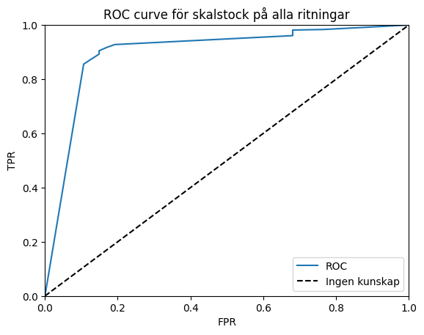

Slide 18
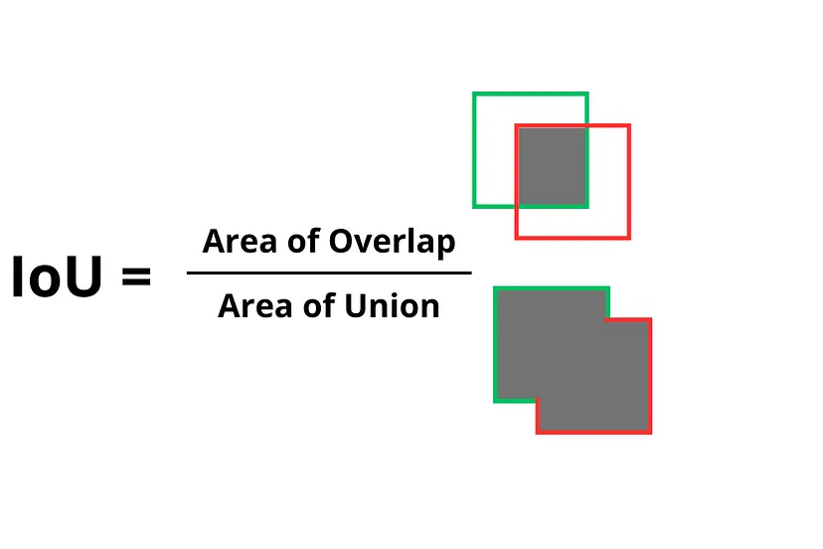
IoU (Intersection over Union)
Används för att mäta hur väl en object detection model presterar.

Slide 19
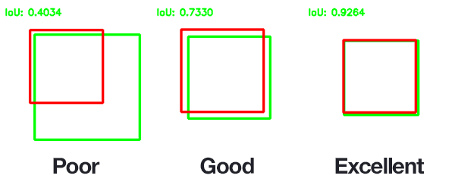
Är i detta fallet inte lika relevant som klassificeringsvärdena då det inte är superviktigt om vi har exakt samma box utan det är viktigare om det är samma antal boxar på ungefär samma ställen.

Slide 20
Obalanserade klasser
En utmaning som uppkommer är när man har väldigt obalanserade klasser är
Missvisande noggrannhet
Svårighet att identifiera den mindre klassen
Överanpassning / Överträning

Slide 21
Skalstock

Slide 22
Skalstock

Slide 23
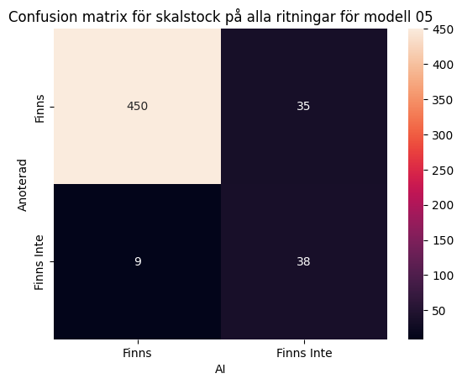
Skalstock
Kalibrering 0.5
Accuracy: 0.91
Recall: 0.80
Precision: 0.52
F1: 0.63

Slide 24
Kompassros

Slide 25
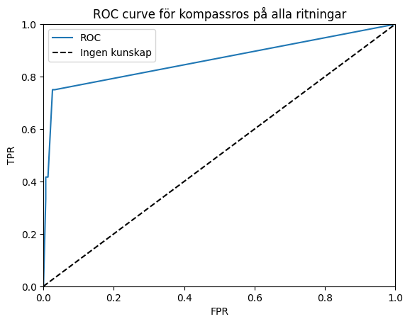

Slide 26
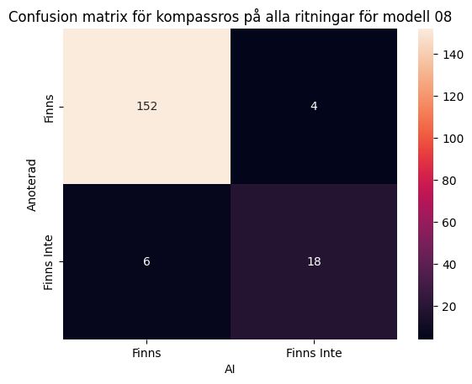
Kalibrering 0.8
Accuracy: 0.9
Recall: 0.75
Precision: 0.8
F1: 0.78

Slide 27
Avstånd till tomtgräns

Slide 28
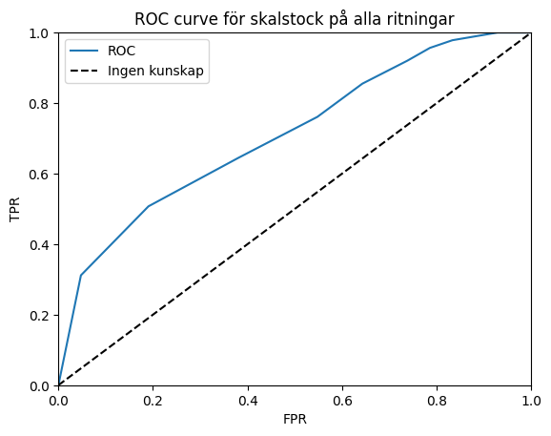

Slide 29
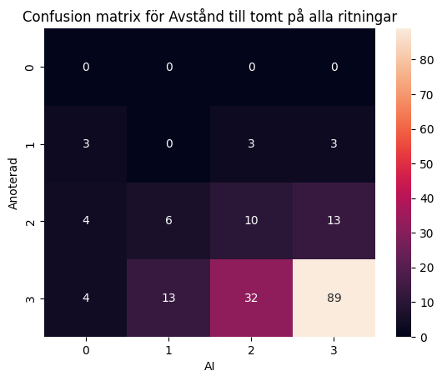
Här visas hur många avstånd till tomtgräns som hittats av annotering och av modellen. Alla ritningar med 3 eller fler avstånd är grupperade som 3 då det är 3 som är kravet för att det ska vara godkänt

Slide 30
Kalibrering 0.7

Slide 31
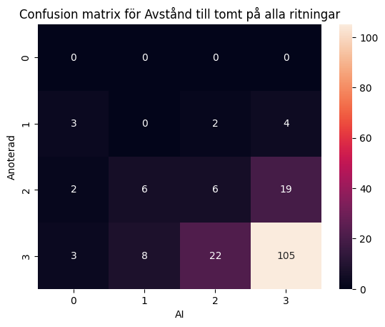
Kalibrering 0.6

Slide 32
Kalibrering 0.7 Kalibrering 0.6

Slide 33
Fasadmodell

Slide 34
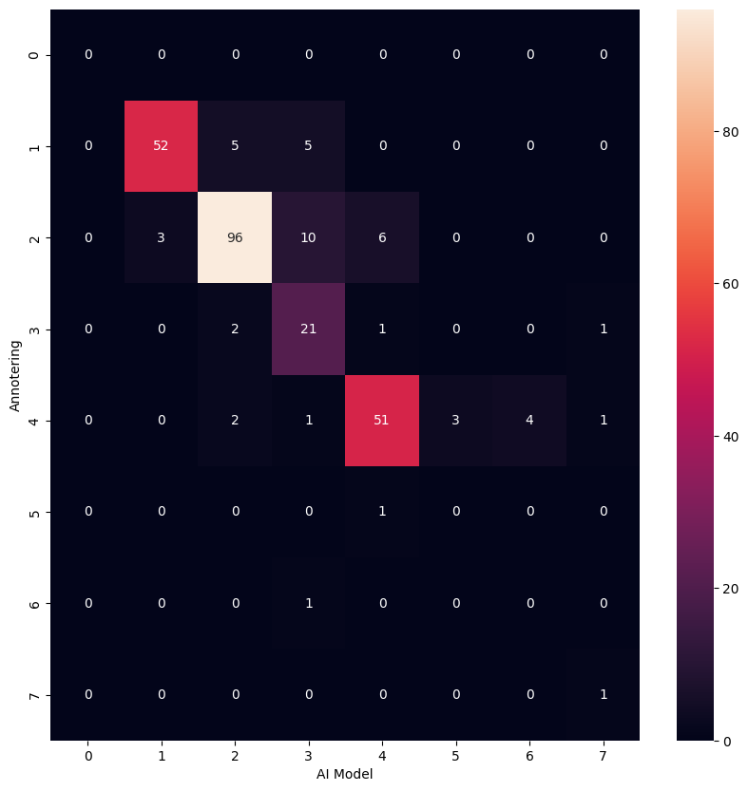
Antal fasader
Här har vi räknat hur många annoterade fasader och hur många predicerade fasader som finns på en ritning

Slide 35
Riktning Text

Slide 36
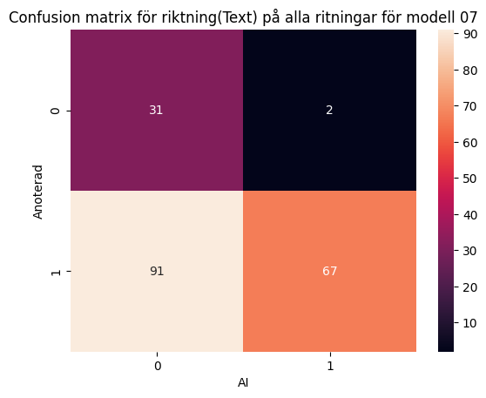

Slide 37
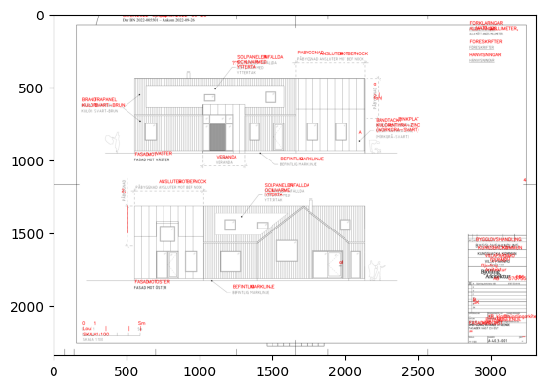

Slide 38
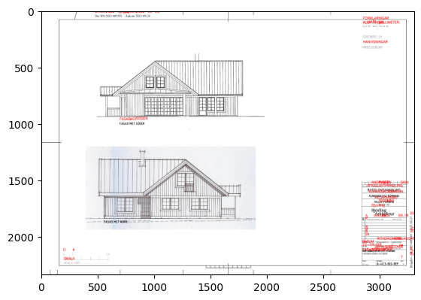

Slide 39
Frågestund

Slide 40
För mer information,
vänligen kontakta:
Niclas Johansson Johannes Öhlin Data Scientist AI-Projektledare
0760-22 50 79 0705-54 58 48
niclas.johansson@tenfifty.io johannes.ohlin@tenfifty.io
….. eller lyssna på vår podd “AI på riktigt” via Spotify eller Acast
….. eller titta på vår kanal på YouTube

